Slide 1


Образователният медиатор - своеобразен мост между общността, училището и родителите

Slide 2


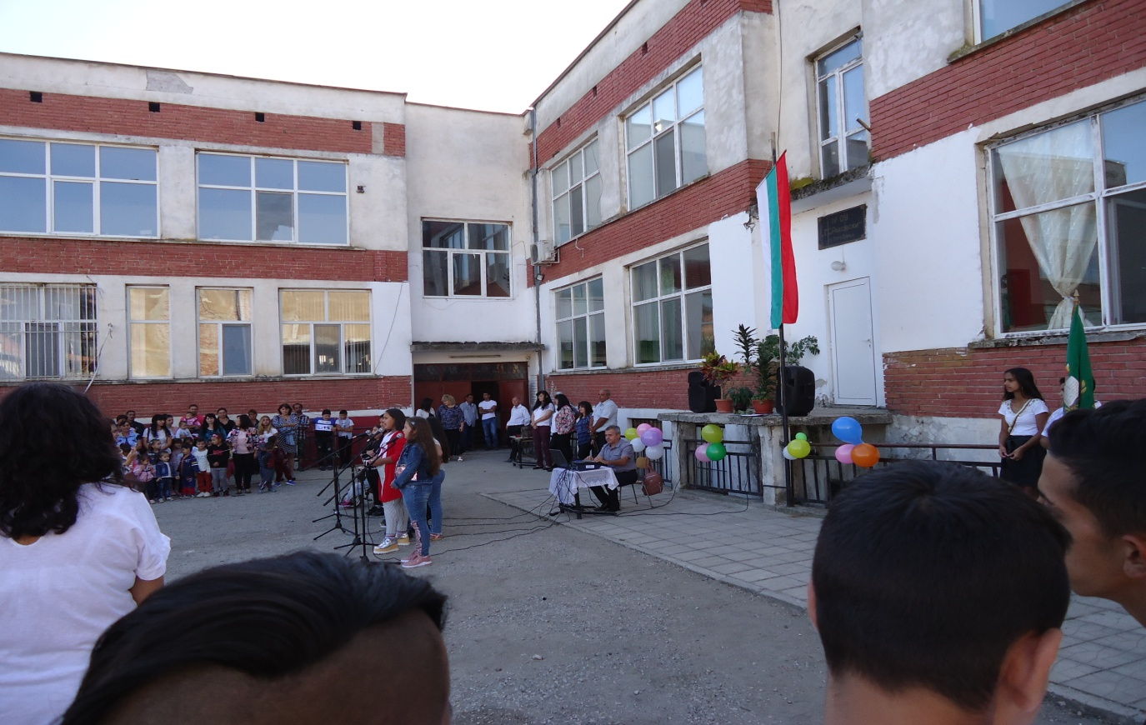
ІV ОУ „Георги Сава Раковски” гр. Берковица
ул. „Първи май” №38; тел: 0887264449; е-mail: iv_oy_berk@abv.bg
Дейността на образователния медиатор
в IV ОУ „Георги С. Раковски“ – Берковица

Slide 3
В училището работим с образователен медиатор, назначен по проект „Подкрепа за успех“ от 2019 година.
Първоначално това бе Галина Младенова, завършила средно образование, бивша наша ученичка, чиито деца са в нашето училище.
През 2020 г. на длъжността е назначен Красимир Каменов, също със средно образование, който понастоящем продължава полезната и отговорна работа на посредник между учители, ученици и родители в квартал Раковица.

Slide 4
Предимства на образователния медиатор:
- Завършил е нашето училище
- Той е част от ромската общност и я познава добре
- Живее в съседство с учениците, лесно намира адресите на децата
- Ползва се с доверие в общността, има добър авторитет сред жителите на квартала.

Slide 5
Образователният медиатор показва желание непрекъснато да се развива и самоусъвършенства.
Участва активно в обучения, организирани от ЦМЕТД „Амалипе“ гр. Велико Търново.
На тези обучения обменя опит с колеги от различни населени места в България, надгражда знанията си за основни права и задължения в сферата на образованието, за активно участие в училищния живот, както и за организиране и функциониране на работата си.

Slide 6
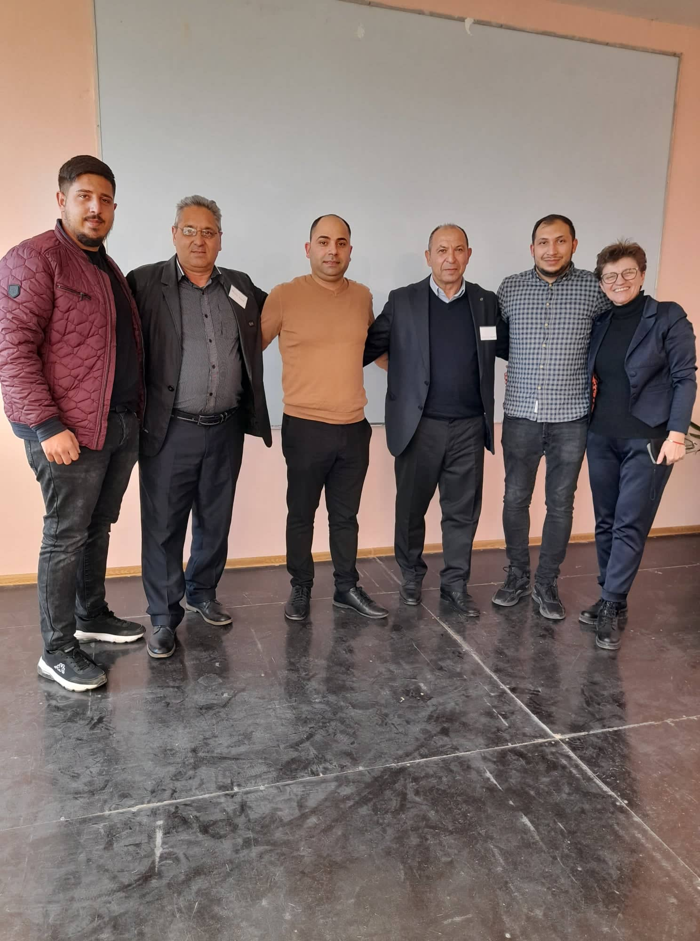
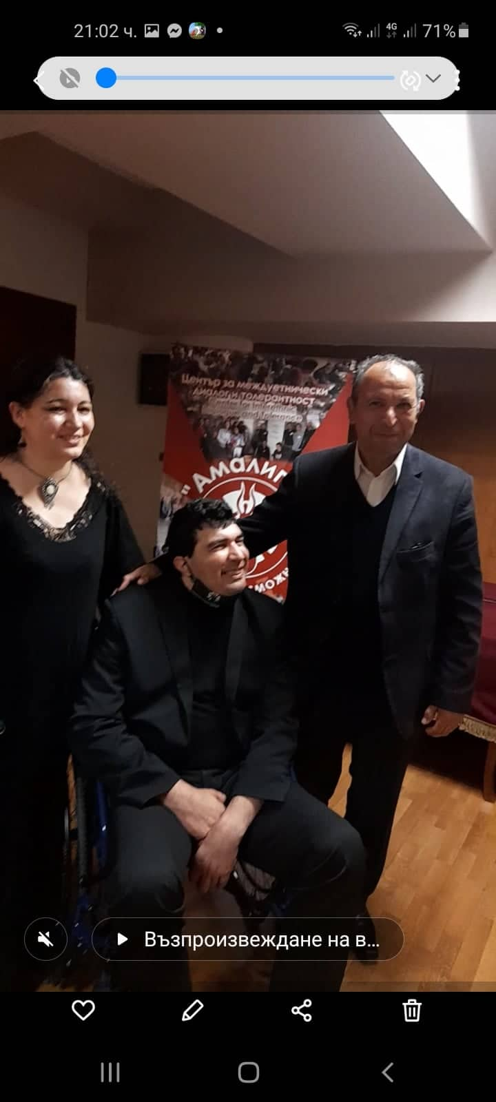
Моменти от участия в работни срещи

Slide 7
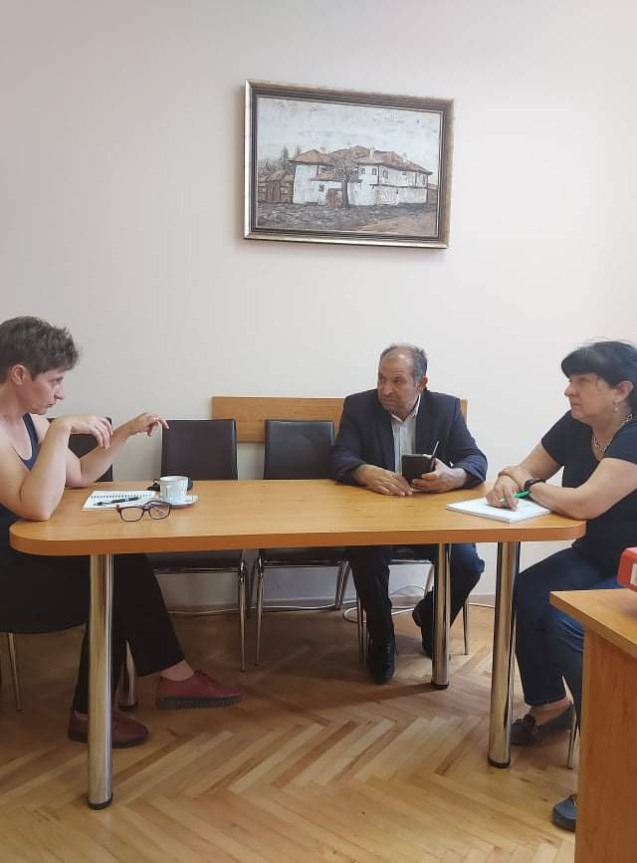
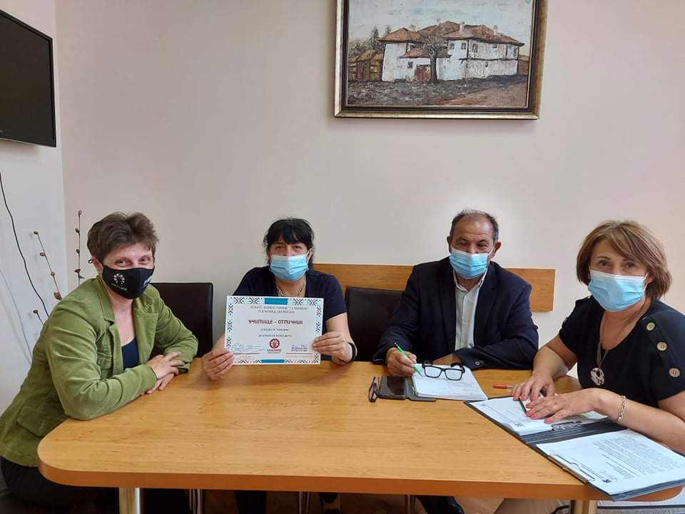
Работна среща с Йонка Данова, координатор на ЦМЕДТ - АМАЛИПЕ за Северозападен регион по проект „Всеки ученик ще бъде отличник“

Slide 8
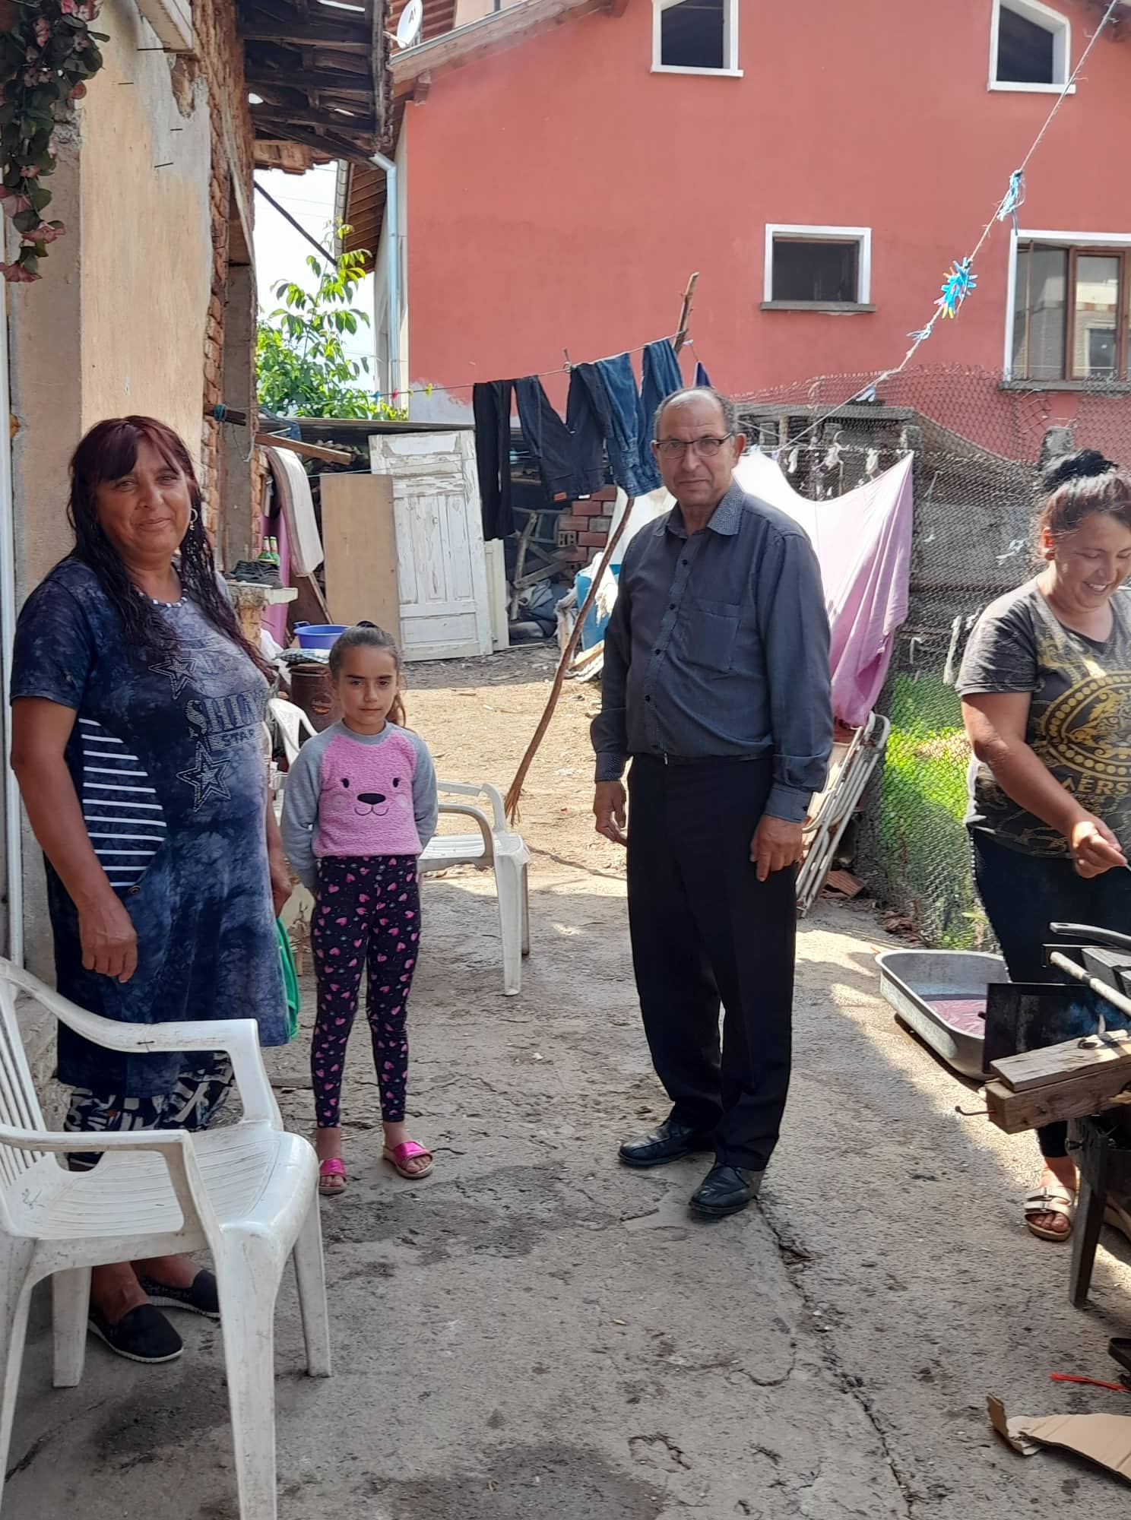
Медиаторът взаимодейства с:
• ученици
• учители
• родители

Slide 9
Взаимодействие с ученика
Медиаторът е неотлъчно до учениците, като помага за:
- Нормалното протичане на учебните занятия, дежури в коридорите, следи за навременното влизане на учениците в час, както и за намаляване на закъсненията;
- Ограничаване на безпричинното напускане на училището, намаляване бягствата от час;
- Спазване на противоепидемичните мерки – носене на маски в училище, спазване на дистанция между учениците и проветряване на класните стаи в междучасията;
- Съдейства при попълването на необходими документи – заявления, декларации и др.;
- Подпомага разрешаването на междуличностни конфликти в училище;
- Интегрирането на новоприетите ученици с различен социален статус;
- Интегрирането на новоприетите ученици в социалния живот на училището.

Slide 10
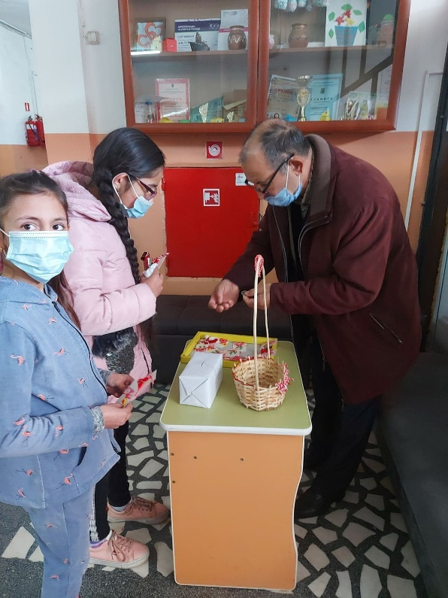
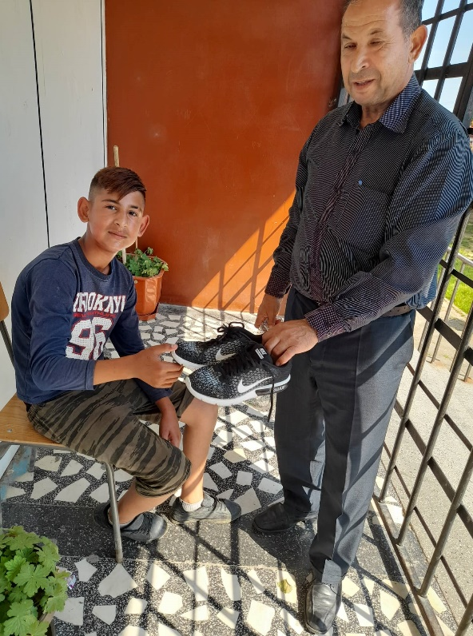

Slide 11
При дистанционното обучение медиаторът осъществява връзка с учениците без технически устройства:
- Предоставя достъпен за учениците учебен материал на хартиен носител.
- Реализира обратна връзка между учениците и учителите - решени тестове, домашни и самостоятелни работи на учениците.

Slide 12
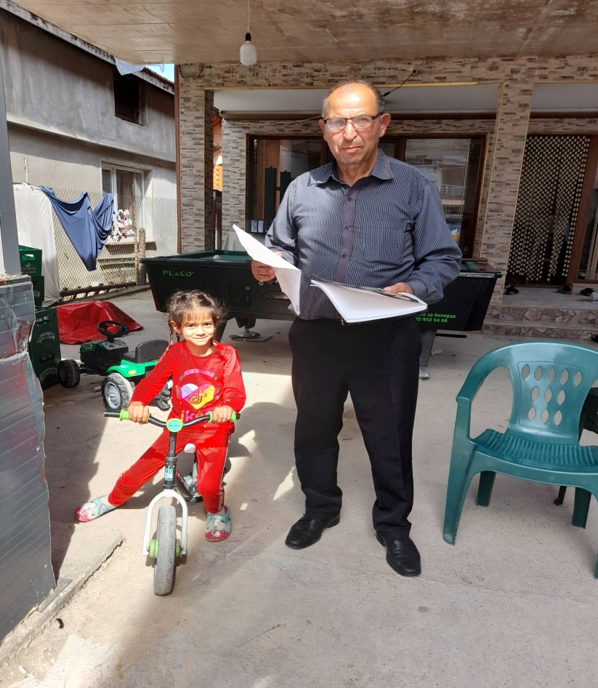
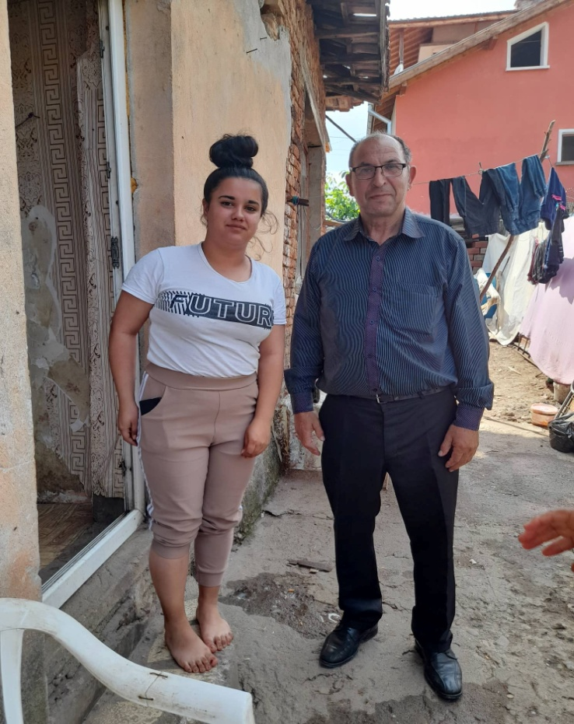
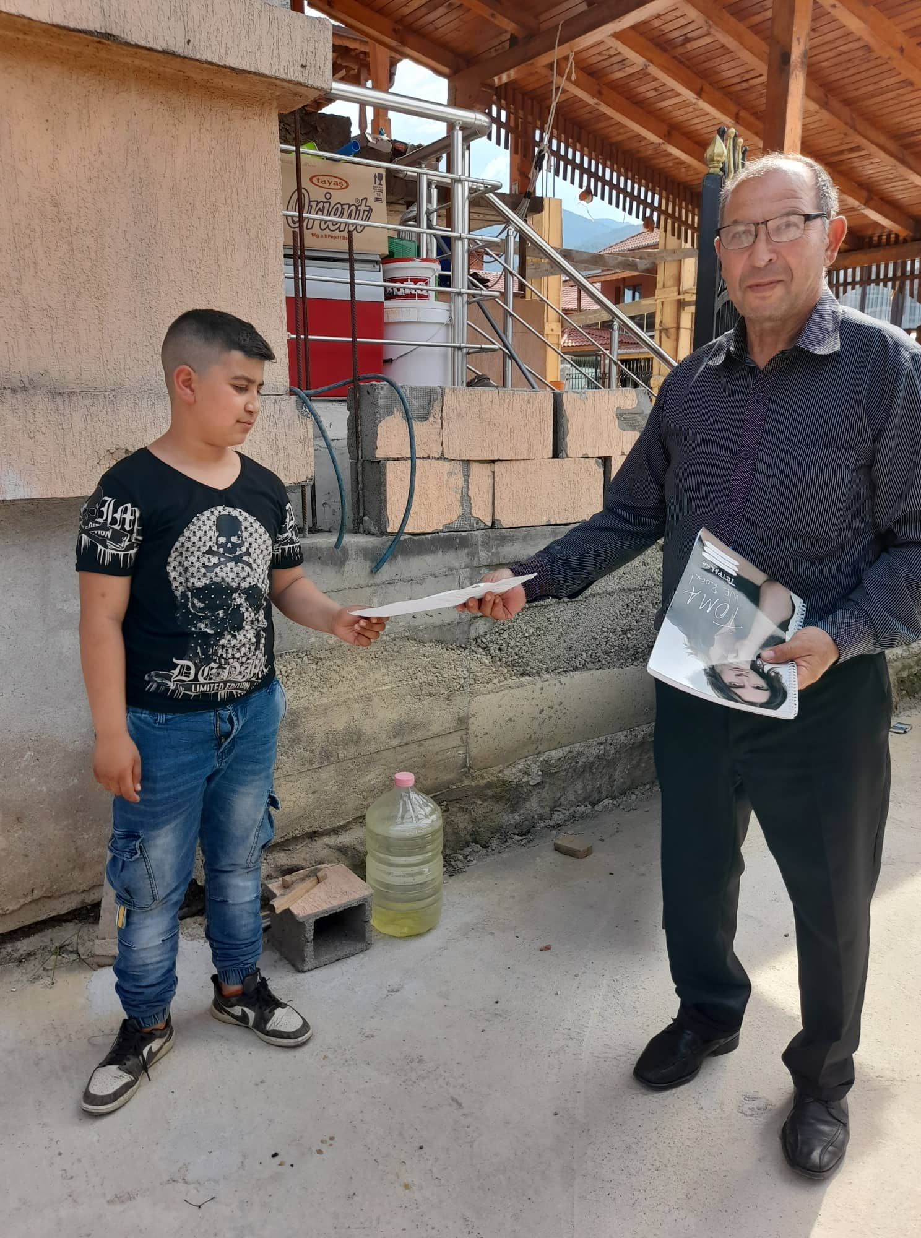

Slide 13
Оказва подкрепа на всички ученици при обучение в ОРЕС, като:
- съдейства при раздаването на устройства и безплатни интернет карти, тетрадки, химикалки и учебни материали.
- помага на учениците за регистрирането, присъединяването и работата им в обучителните групи в електронните платформи.

Slide 14
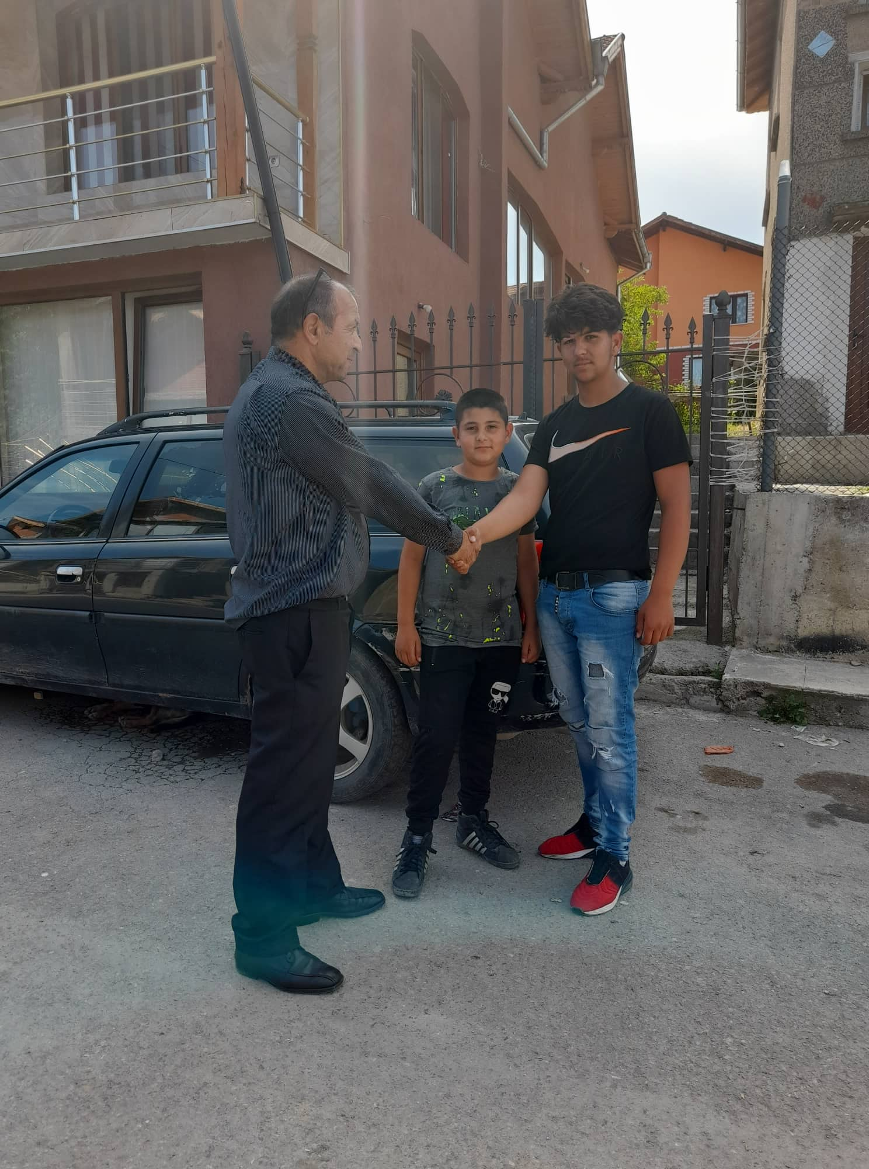
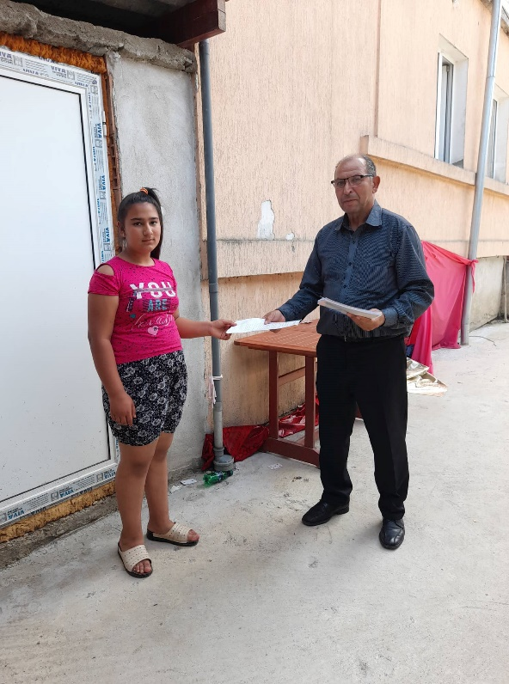
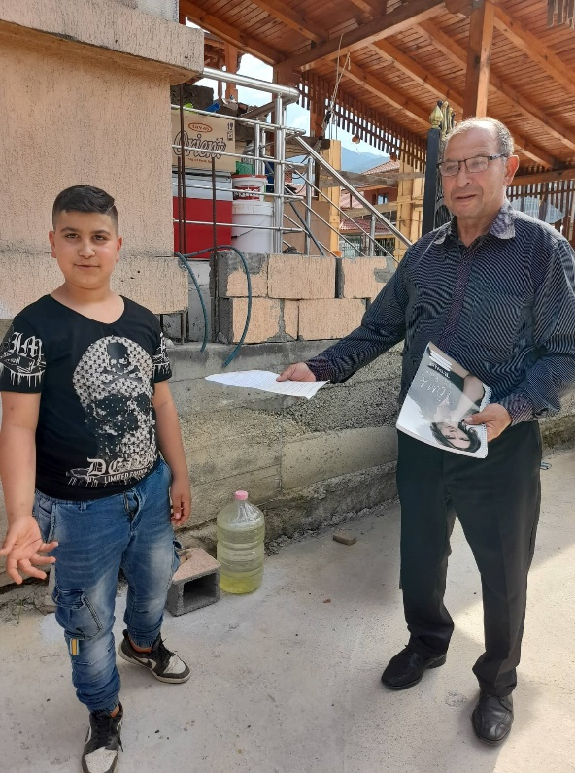

Slide 15
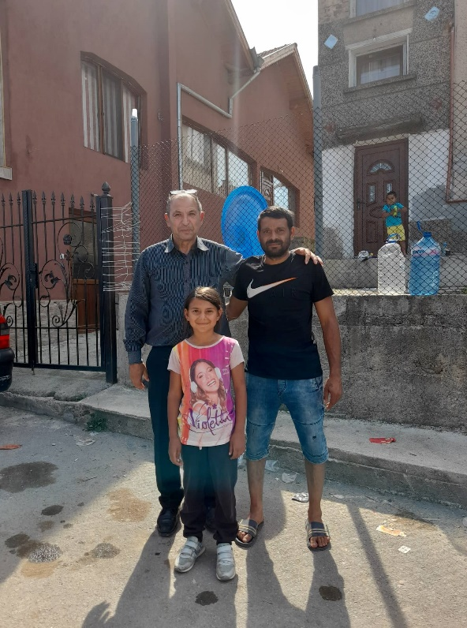
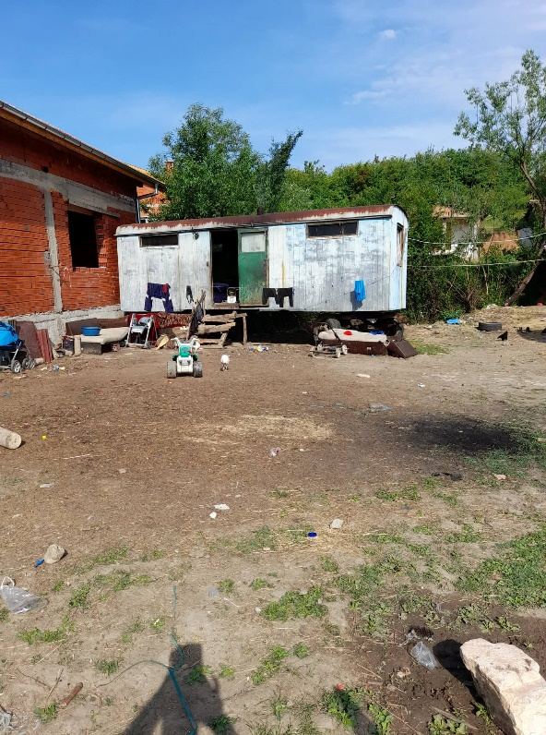
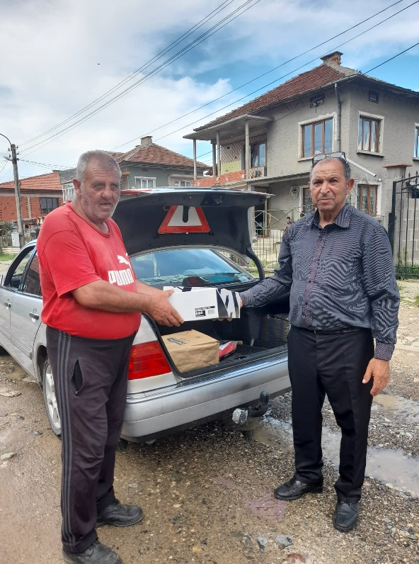

Slide 16
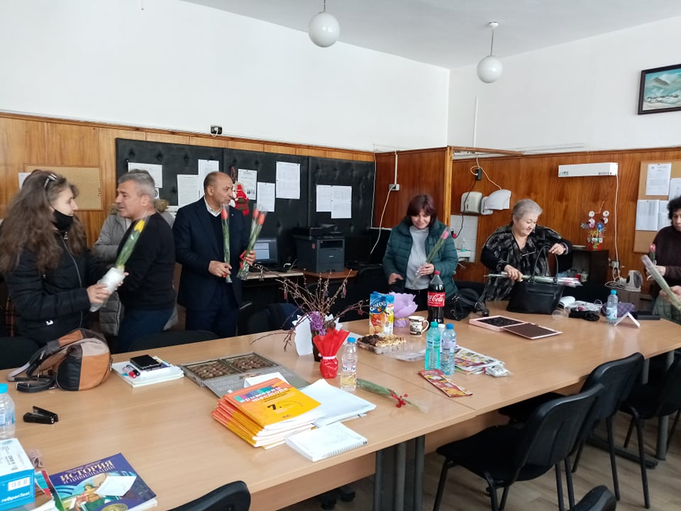
Взаимодействие с учителите
- Медиаторът е допълнение на учителския колектив. Приет е като неразделна част от екипа в IV ОУ - Берковица.
- Работи заедно с учителите за устойчивото интегриране на деца в образователната система и на деца, застрашени от отпадане от училище. Съдейства за срещи между учителите и родителите.
- По време на учебните часове дежури в коридорите и следи за недопускане на бягства на учениците от училище.

Slide 17
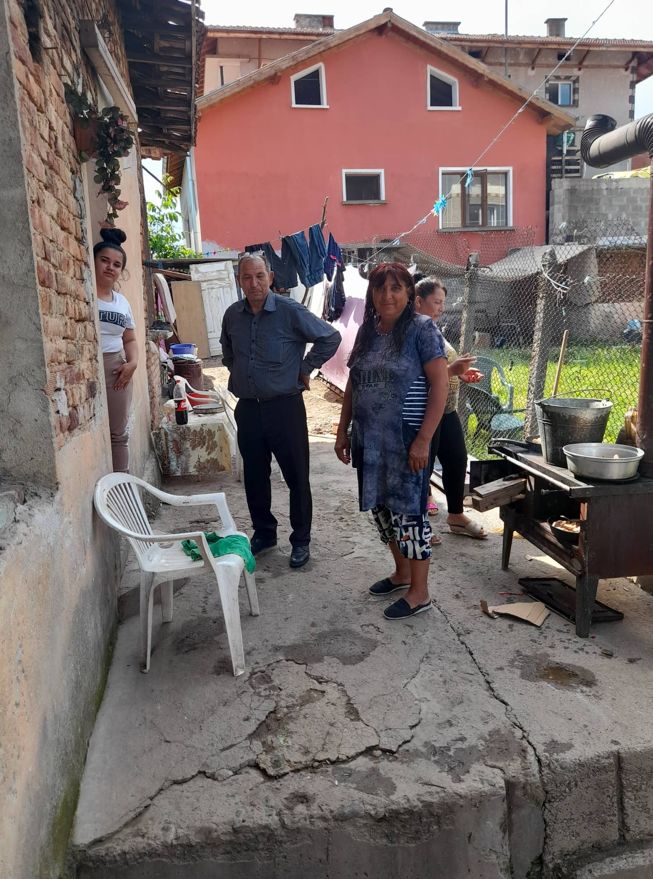
Взаимодействие с родители:
- Медиаторът информира родителите за участието на учениците в дистанционната форма на обучение, за направените отсъствия, за проблемно поведение на децата, както и за попълването на документи от различен характер.
- Сътрудничи на класните ръководители при организиране на родителски срещи.
- Участва в училищния екип по обхват и извършва физически посещения на адрес.
- Ежедневно, след първия учебен час, довежда в училище деца, които по сведение от класните ръководители отсъстват.

Slide 18
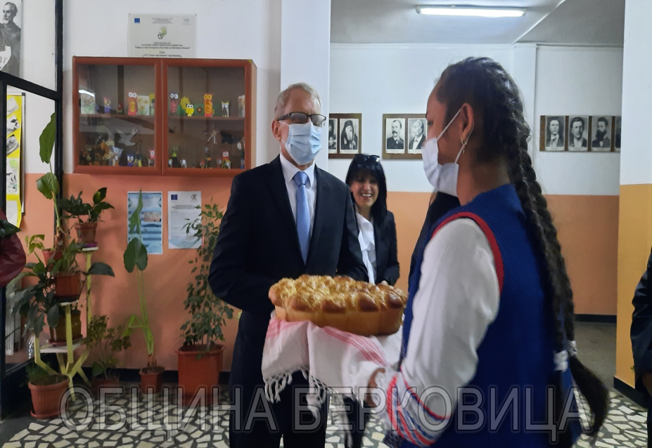
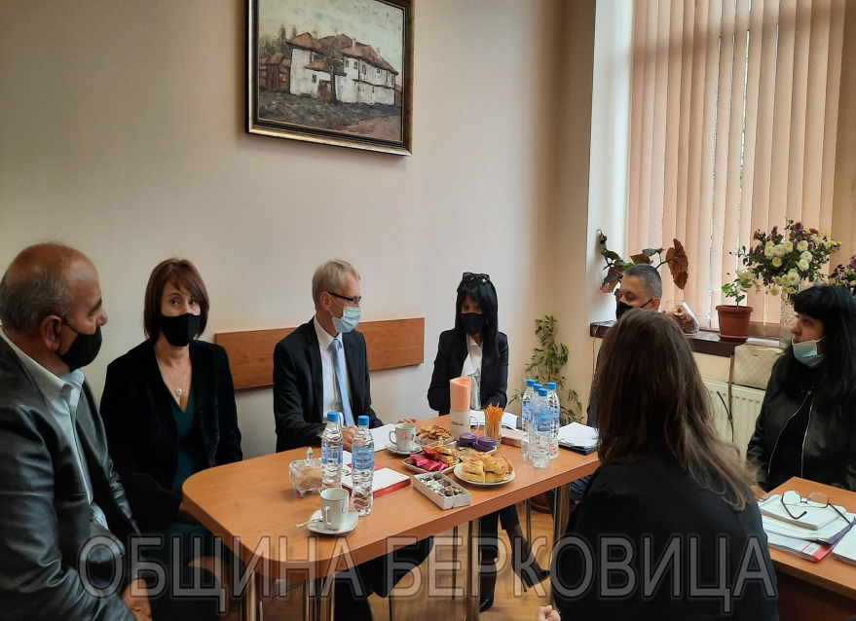
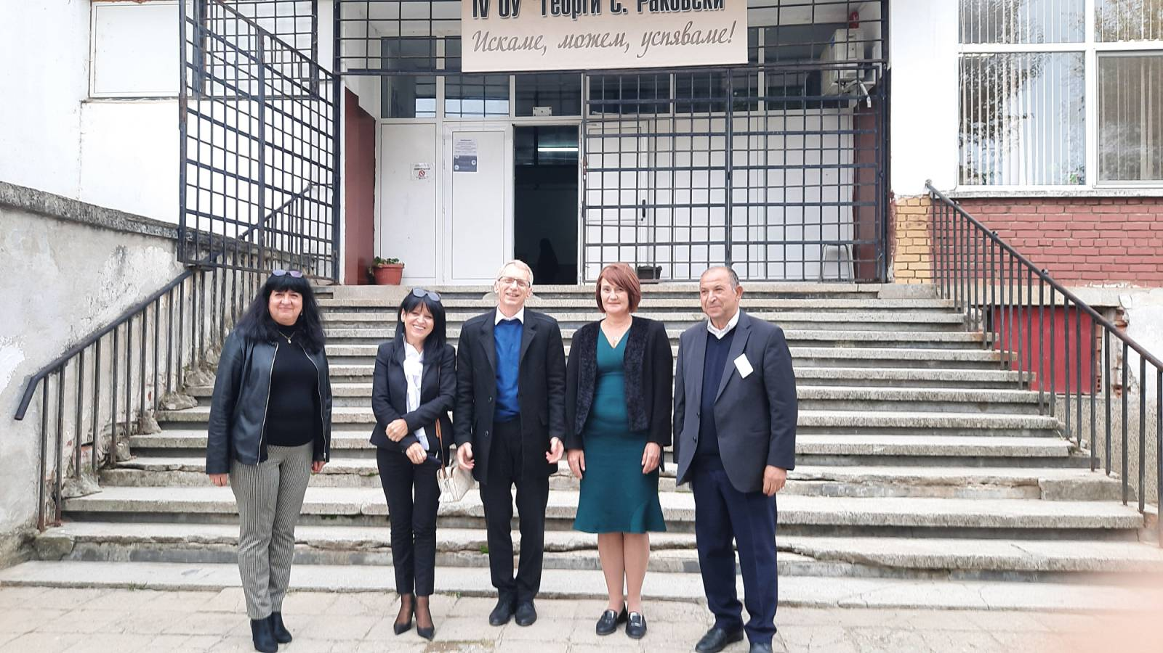
През октомври 2021 г. министърът на образованието и науката академик
Н. Денков посети IV ОУ "Георги С. Раковски“ във връзка с изпълнение на дейностите по Механизъм за съвместна работа на институциите по обхващане и задържане в образователната система на деца и ученици в задължителна предучилищна и училищна възраст. Разговаря с учителите, учениците и деца от квартала, които не посещават училище.
Дискутирани бяха способите за мотивиране на подрастващите да придобиват знания в училищна среда и средствата за привличане на родителите към училищния живот.

Slide 19
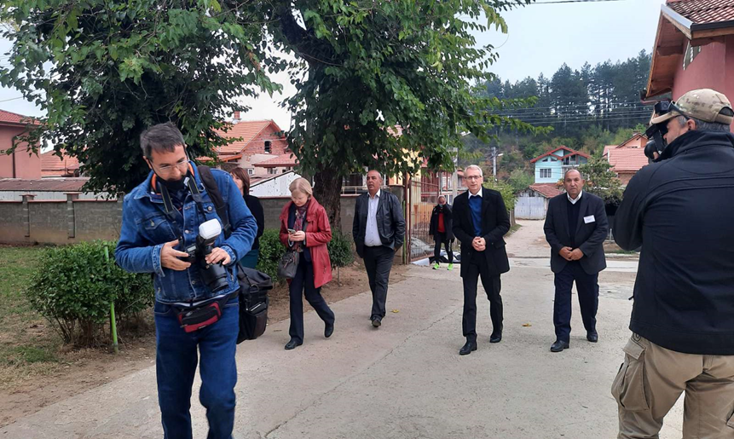
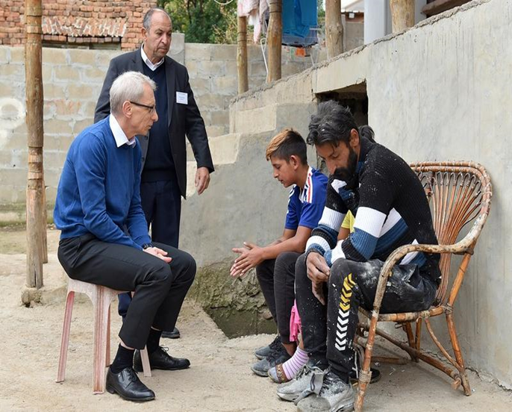
Министърът се срещна с родителите на три от най – често отсъстващи деца, ученици в 4, 6 и 7 клас. Той разговаря с бащата на децата.
Обеща със собствени средства да им предостави нови раници с ученически пособия. Неотлъчно до Министъра и представителите на Пресцентъра на МОН бе и нашият образователен медиатор.

Slide 20
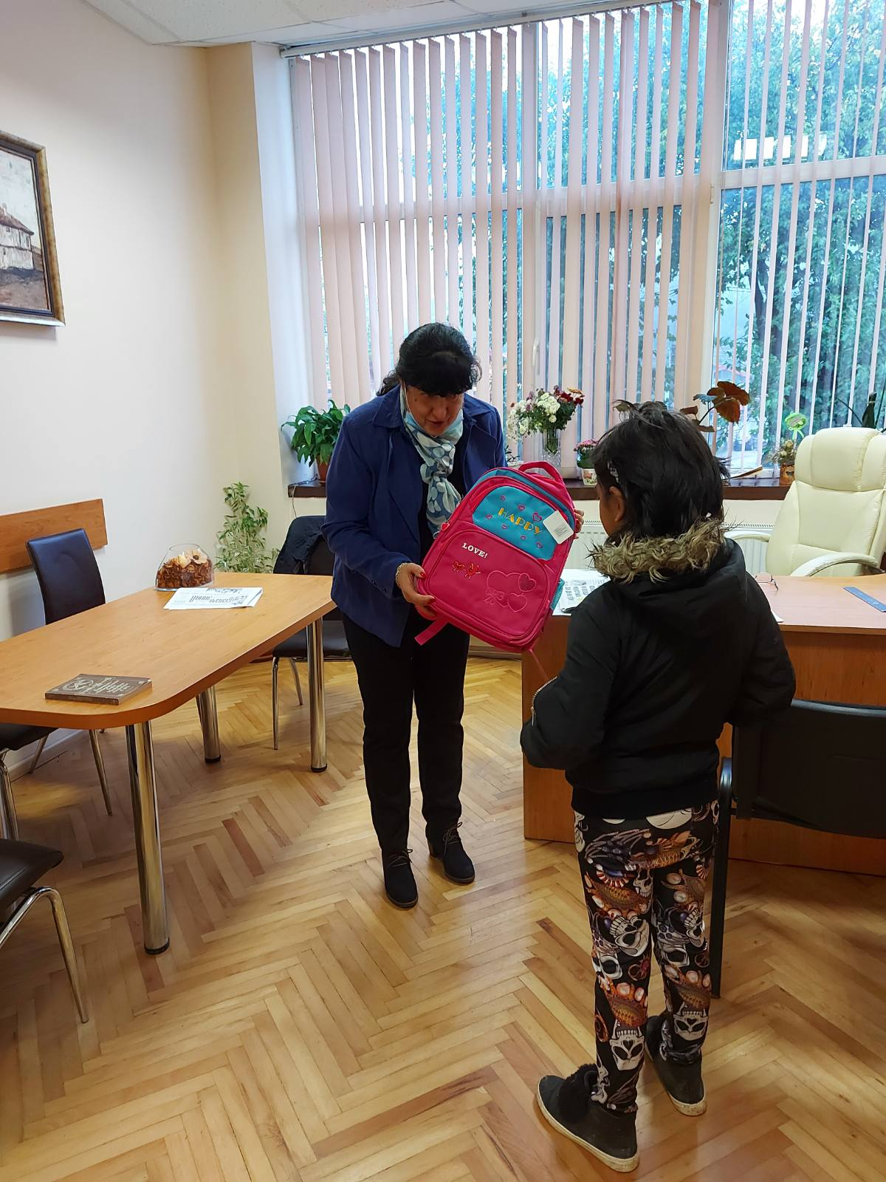
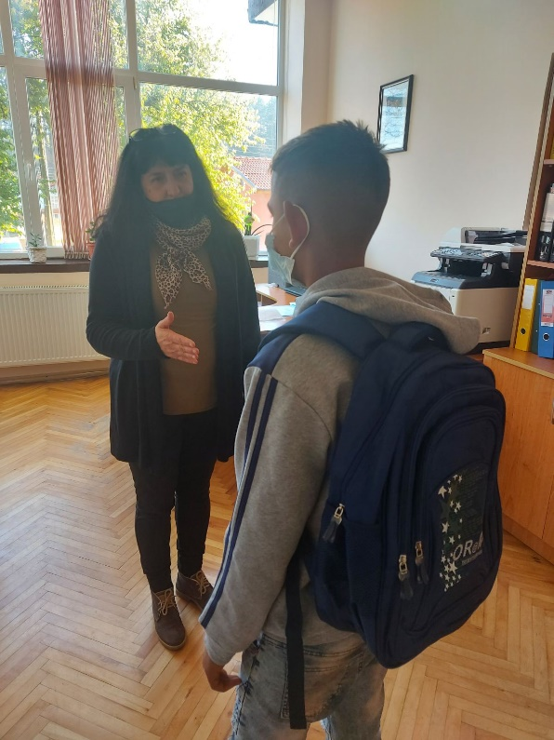
Две от децата започнаха да посещават редовно часовете и получиха обещаните от Министъра раници. Образователният медиатор продължи да осъществява връзка с родителите за редовното присъствие на децата в училище.

Slide 21
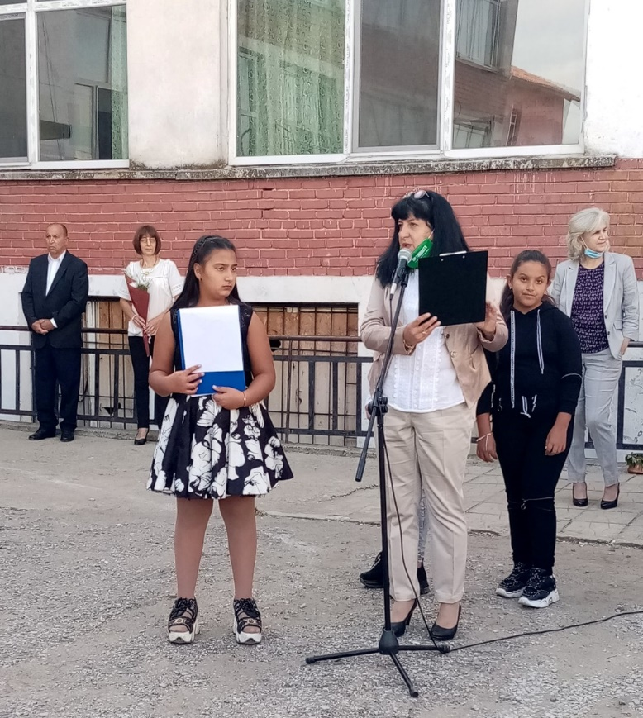
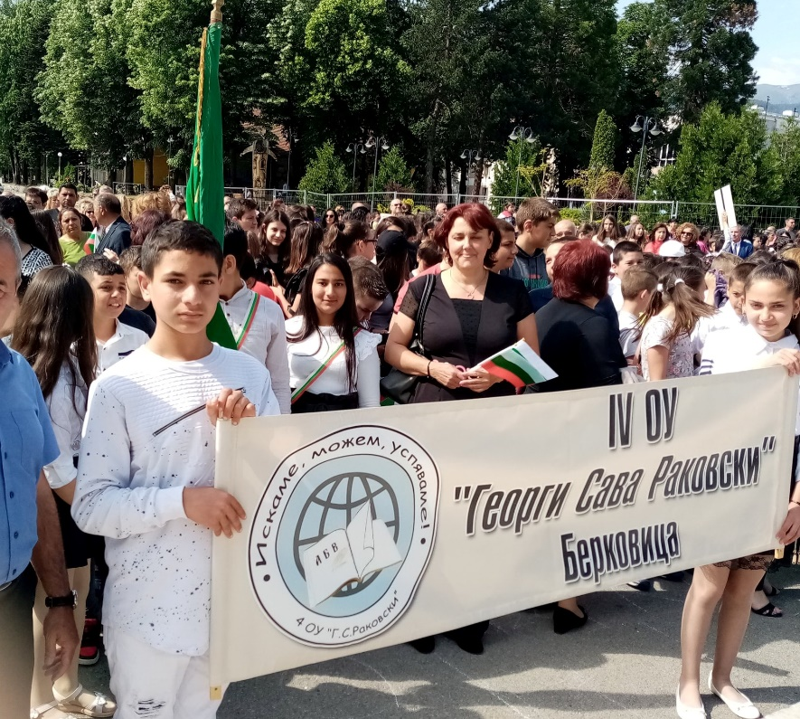
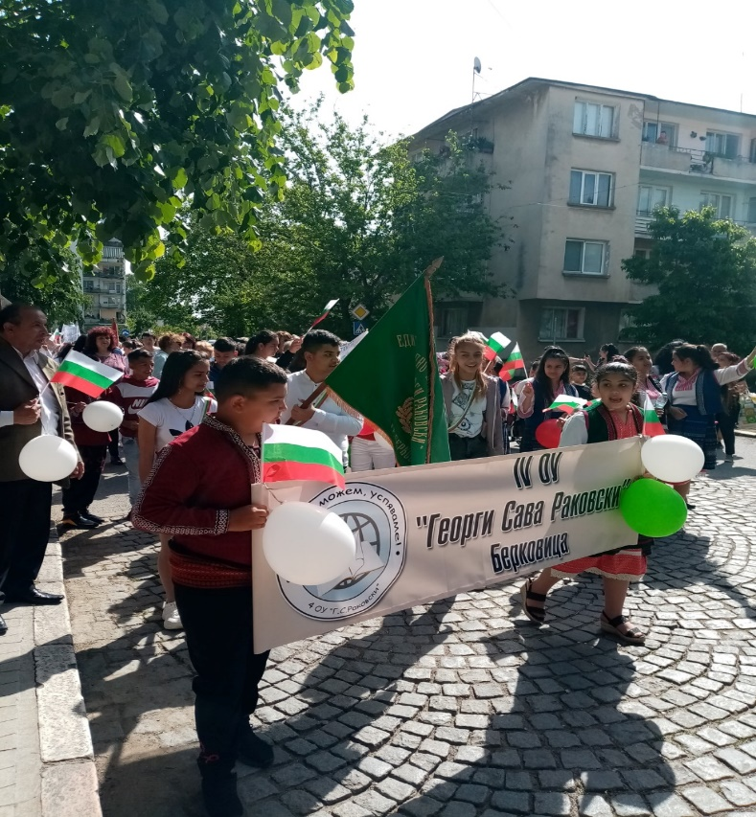
Образователният медиатор присъства при отбелязването на празници, тържества, чествания, като така допринася за спокойствието на родителите и увереността на децата при тези изяви.
на родителите

Slide 22
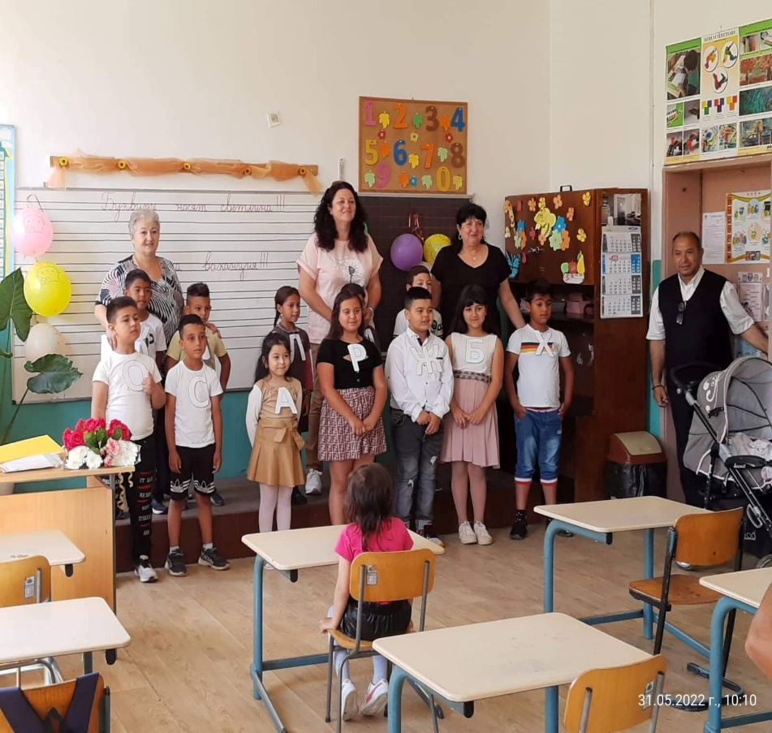
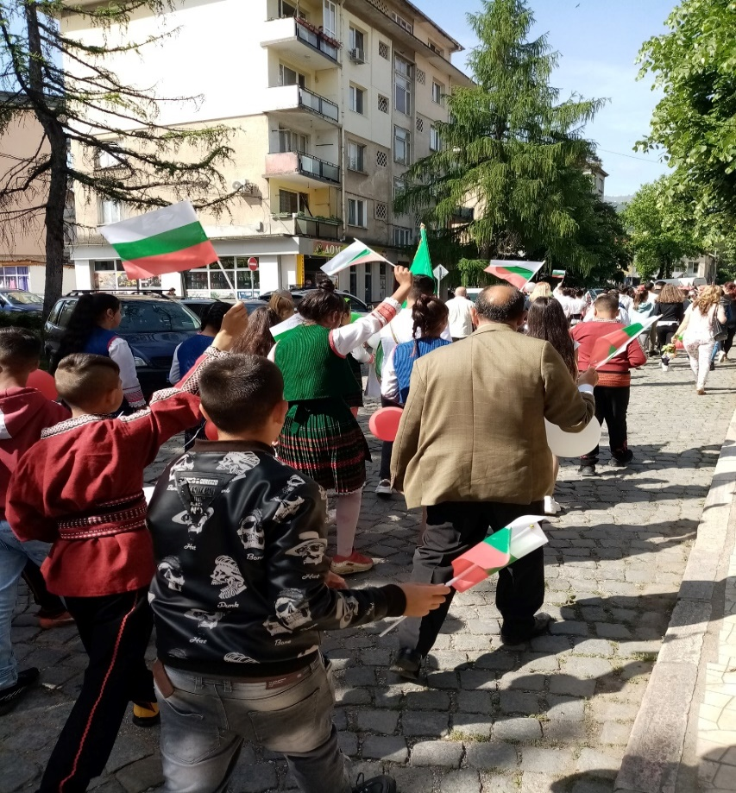
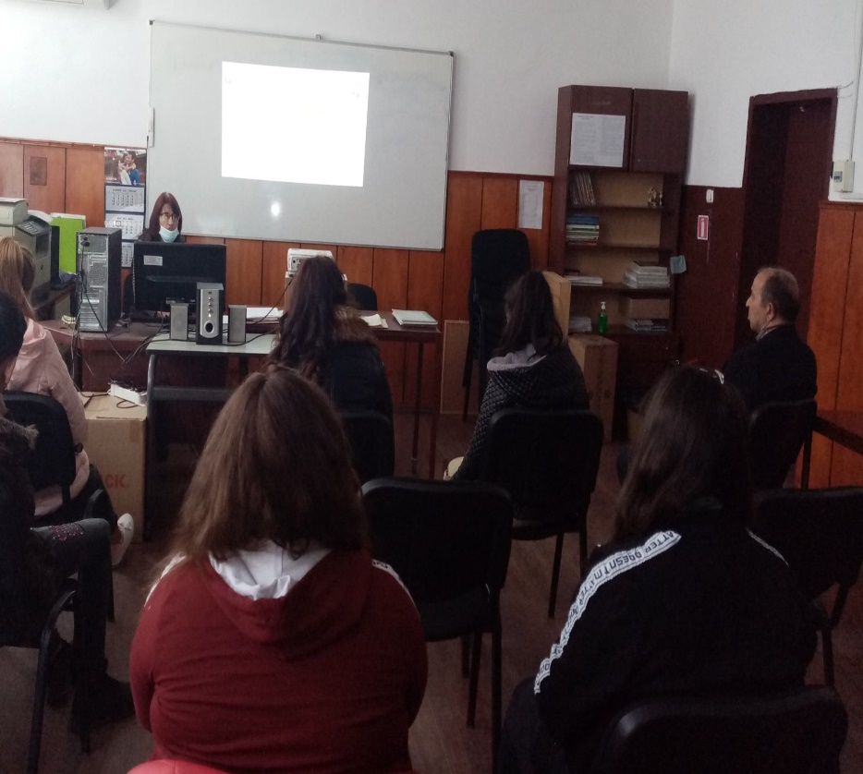
Участие в училищния живот

Slide 23
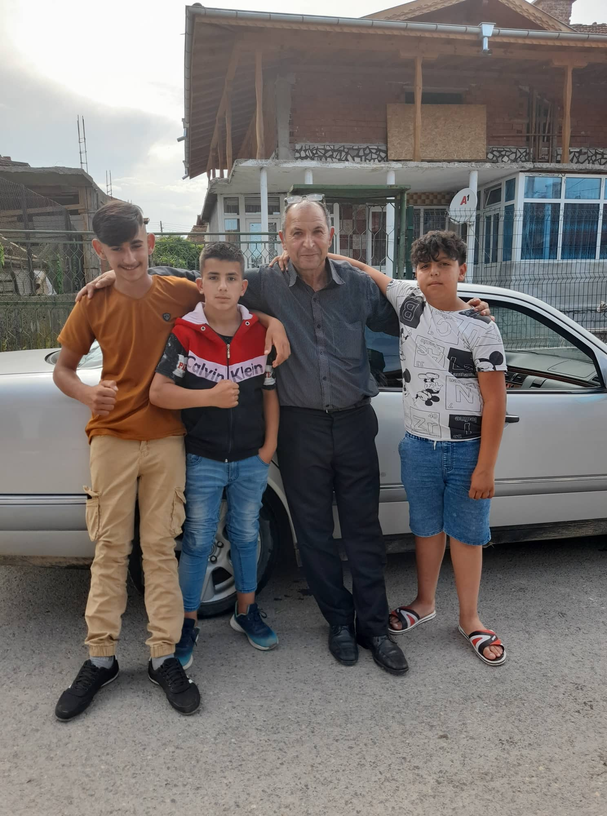
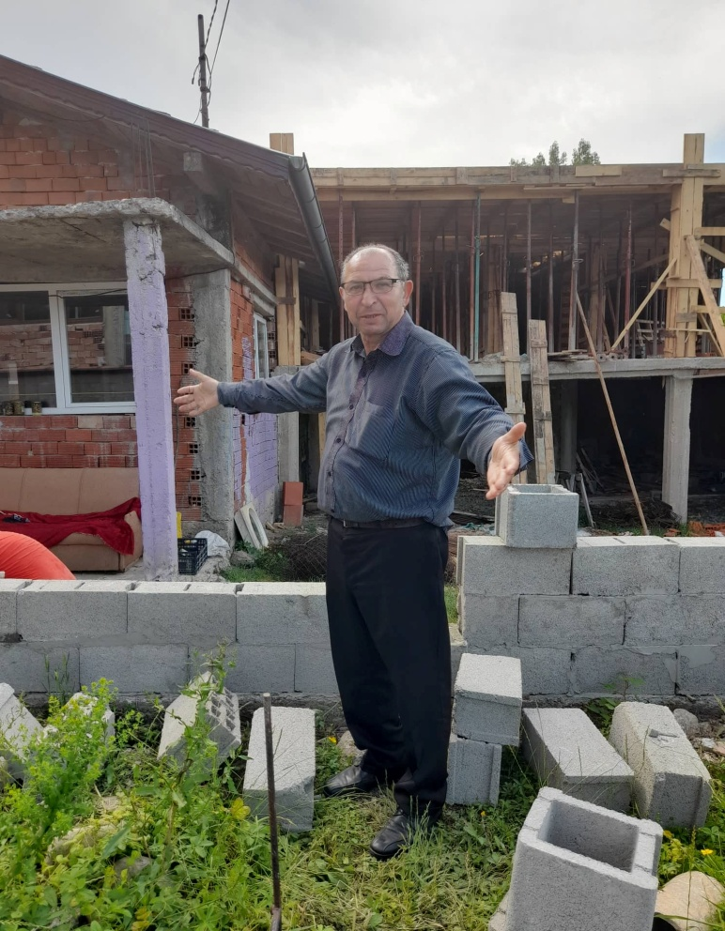

Мотото на нашия медиатор
“Добрата дума – железни врати отваря”

Slide 24
Разработената стратегия за образователна интеграция в училището си поставя за цели постигането на пълноценно приобщаване и утвърждаване на интеркултурната перспектива чрез образование, мотивация за продължаване на образованието в следваща степен или придобиване на професионална квалификация от учениците от етническите малцинства.
Тези цели могат да се постигнат с обединените усилия на училище, семейство и общност, а свързващото звено между тях се явява ключовата фигура на образователния медиатор.

